Slide 1

연구/개발팀 NPM 개발 도구
정 승 훈 차장

Slide 2
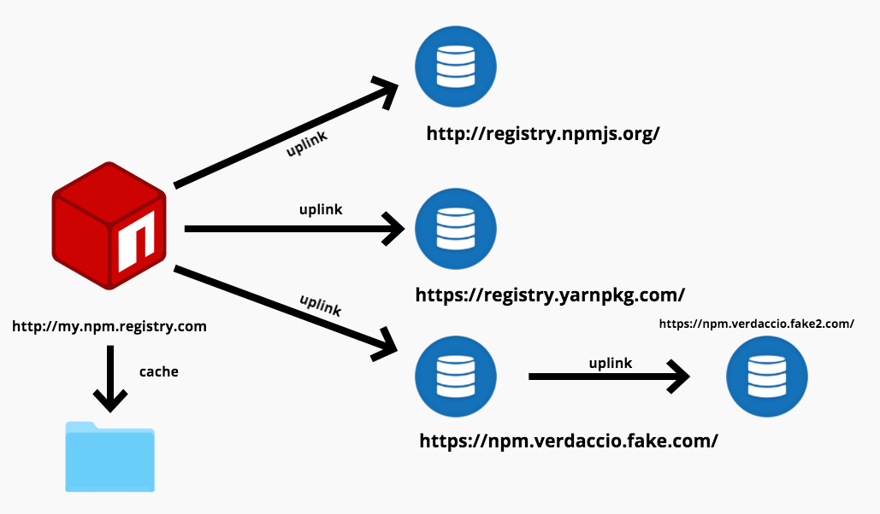
NPM
개요
npm (노드 패키지 매니저/Node Package Manager)은 자바스크립트 프로그래밍 언어를 위한 패키지 관리자이다.
자바스크립트 런타임 환경 Node.js의 기본 패키지 관리자이다.
명령 줄 클라이언트(npm), 그리고 공개 패키지와 지불 방식의 개인 패키지의 온라인 데이터베이스(npm 레지스트리)로 이루어져 있다.
이 레지스트리는 클라이언트를 통해 접근되며 사용 가능한 패키지들은 npm 웹사이트를 통해 찾아보고 검색할 수 있다. 패키지 관리자와 레지스트리는 npm사에 의해 관리된다.

Slide 3
NPM
특징
NPM은 자바스크립트 코드를 구성하고 공유하는 도구로 자바스크립트로 된 모든 것을 패키지로 관리하는 프로그램이다.
NPM은 Node.js를 설치하면 자동으로 설치되기 때문에 따로 설치할 필요 없이 편리하게 사용할 수 있다.
NPM은 자바스크립트 프로그래밍 언어를 위한 패키지 관리자이며, Node.js에서 실행되는 자바스크립트 프로그램을 관리해준다.
패키지는 서비스에 업로드된 노드 모듈을 의미하는데, 하나의 모듈이 다른 모듈을 사용할 수 있는 것처럼, 하나의 패키지가 다른 패키지를 사용할 수 있다.
NPM은 특히 Node.js로 개발되는 프론트엔드 프로젝트에서는 필수적인 도구라고 할 수 있는데, Vue, React와 같이 자바스크립트 프레임워크를 사용하는 경우에는 NPM으로 쉽게 프로젝트의 버전 관리를 할 수 있어다.

Slide 4
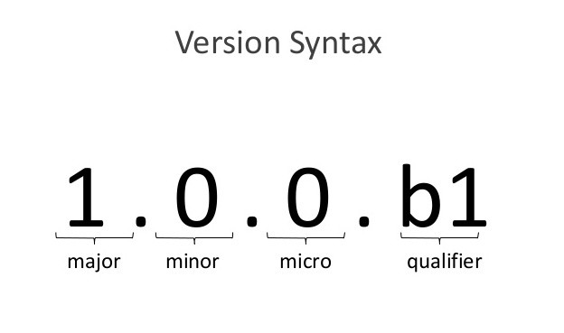
NPM
Version Syntax
major
기존 버전과 호환되지 않게 변경된 버전
minor
기존 버전과 호환되고 기능이 추가된 버전
micro
기존 버전과 호환되고 버그를 수정한 버전
npm view pm2 versions

Slide 5
NPM
기본 명령어
npm -v
npm -h (help)
npm -l (display usage info for all commands)
npm root (local)
유효한 node_modules 폴더를 표준 출력으로 나타냅니다.
npm -g root
유효한 node_modules 폴더를 표준 출력으로 나타냅니다.
npm cache clean
npm rebuild
npm dedupe
중복된 패키지를 정리해 준다.

Slide 6
NPM
설치
npm install kill-port
npm install –g kill-port
npm list -g
npm list -g kill-port
삭제
npm uninstall kill-port
npm uninstall -g kill-port
모듈 최신 업데이트
등록된 모듈들을 의존성에 알맞게 최신 버전으로 업데이트 한다.
npx npm-check-updates -u
npm install

Slide 7
NPM
install options
–save-prod
package.json의 dependencies에 패키지를 등록(default)
–save-dev
package.json의 devDepndencies에 패키지를 등록
–save-optional
package.json의 optionalDependencies에 패키지를 등록
–no-save
dependencies에 패키지를 등록하지 않음

Slide 8
NPM
설치된 모듈 확인
npm ls
npm kill-port
npm list (Local Module)
npm list -g (Global Module)
npm list –g –depth=0
npm list –g –depth=1
NPM 모듈 검색
npm info kill-port
npm search kill-port
npm docs kill-port
npm outdated

Slide 9
NPM Package 업데이트
명령어
npm install -g npm-check-update : 전역적으로 업데이트 수행
ncu –u : 업데이트 항목 표시 (outdated)
npx npm-check-updates
npx npm-check-updates -u (check & update)
npm install : 실제 업데이트 수행
Dependencies 목록 자동 설치
npm install package.json (package.json 생략 가능)

Slide 10
NPM 프로젝트 만들기
절차
프로젝트 폴더 생성
mkdir math
code .
NPM 초기화
npm -v (npm --version)
npm init or npm init –y
package.json 생성
main.js 파일 생성

Slide 11
NPM 모듈 만들기
등록 (NPM Registry)
npm login
npm info @btjsh1235/sum
npm publish --access public
등록 (NPM Registry)
npm version patch
npm publish
삭제 (NPM Registry)
특정 버전 삭제 : npm unpublish @btjsh1235/sum@1.0.0
전체 삭제 : npm unpublish @btjsh1235/sum -npm -f
unpublish하면 24시간 동안 동일한 이름의 패키지를 publish 할 수 없다.

Slide 12
NPM 모듈 사용하기
설치
전역 설치 : npm install -g @jsh-1235/math
로컬 설치 : npm install @jsh-1235/math --save
업데이트
전역 삭제 : npm update @jsh-1235/math -g
로컬 삭제 : npm update @jsh-1235/math
삭제
전역 삭제 : npm uninstall –g @jsh-1235/math
로컬 삭제 : npm uninstall @jsh-1235/math --save

Slide 13
NPX (NPM Package Runner)
개요
npm을 통해서 설치할 수 있는 모듈을 쉽고 간단하게 사용할 수 있도록 도와주는 도구이다.
한번만 설치되고 사용 후 폐기되는 패키지를 실행할 수 있다.
작업 절차
기본적으로 실행 되어야 할 패키지가 경로에 있는지 먼저 확인한다.
경로에 제대로 있다면, 그대로 실행한다.
그렇지 않다면 패키지는 설치되어 있지 않다는 걸 의미하고, npx가 최신 버전의 패키지를 설치를 한 후에 실행한다.
실행
npx -p @btjsh1235/cli cli-sum-run 1,2,3,4,5
cli-sum-run 1,2,3,4,5
Local Test
npm link (해당 패키지의 symlink(바로가기)를 전역 폴더에 생성한다.)
cli-sum-run 1,2,3,4,5

Slide 14
NPM (Ubuntu)
정의
nvm is a version manager for node.js, designed to be installed per-user, and invoked per-shell.
설치
curl -o- https://raw.githubusercontent.com/nvm-sh/nvm/v0.39.2/install.sh
Github에서 최신 버전의 nvm 설치 스트립트 다운로드 및 검사
curl -o- https://raw.githubusercontent.com/nvm-sh/nvm/v0.39.2/install.sh | bash
현재 계정에 nvm 설치
source ~/.bashrc
.bashrc 파일 수정 후 바로 적용
nvm list-remote
설치 가능한 node 버전 목록 확인
nvm install v16.13.1
원하는 node 버전 선택 후 설치
nvm list
현재 활성화 된 node 버전 확인
nvm use v16.13.1
설치된 node 버전 중에 활성화 시킬 버전 선택

